Slide 1
RELACIÓN DE CONFIANZA

Slide 2
RELACIONES DE CONFIANZA
Es una relación establecida entre dos dominios.
Permite a los usuarios acceder a los recursos de otro dominio, y a los administradores definir los permisos y derechos de usuario para los usuarios del otro dominio.
Hay varios tipos de relaciones de confianza.

Slide 3
RELACIONES DE CONFIANZA. CARACTERÍSTICAS
Método de creación: Manual o automática
Dirección: Unidireccionales o bidireccionales.
Transitividad: Transitivas o no. Si A confía en B y B confía en C. Entonces A confía en C. En Windows Server, los dominios de un mismo bosque comparten relaciones de confianza transitivas unos con otros.

Slide 4
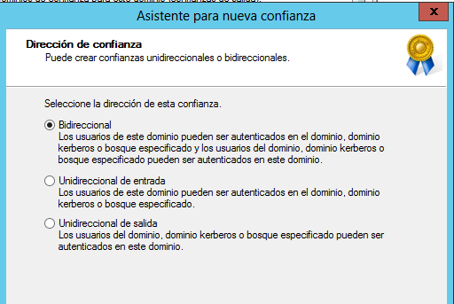
RELACIONES DE CONFIANZA. TIPOS
Sin confianza
Confianza unidireccionales
Confianza bidireccionales

Slide 5
RELACIONES DE CONFIANZA. TIPOS
Relaciones entre dominios sin confianza: El usuario necesitaría una cuenta separada para cada dominio.
Relaciones de confianza unidireccionales: Los usuarios del dominio A pueden acceder a los recursos del dominio B (que confía), pero no al revés.
Relaciones de confianza bidireccionales: Los usuarios de los dos dominios tienen acceso a los recursos de ambos dominios.

Slide 6
RELACIONES DE CONFIANZA. ADMINISTRACIÓN
Una vez establecidas las relaciones de confianza, podremos realizar operaciones de administración en nuestro dominio y en el otro con el que tenemos establecida la relación de confianza, sin movernos del equipo.
Para ello, habrá que indicar qué usuarios del dominio en el que estamos pueden administrar el dominio con el que hemos establecido relaciones de confianza.
Notes:
Práctica 11 y Práctica 12

Slide 7
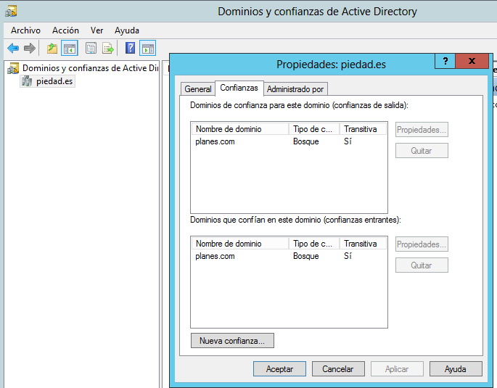
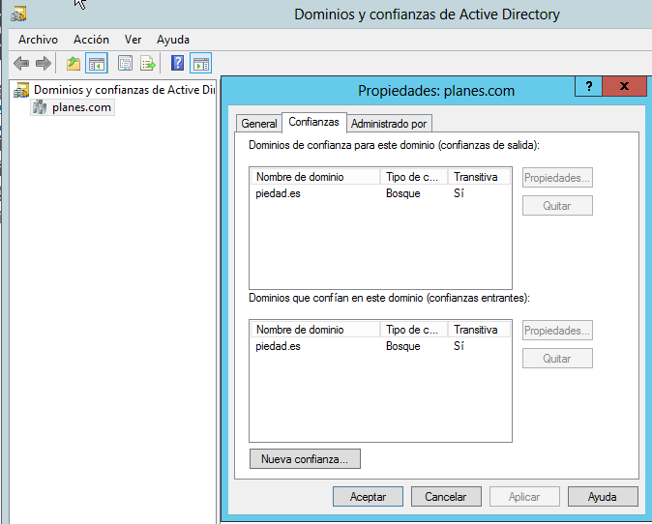
RELACIONES DE CONFIANZA. ADMINISTRACIÓN
Notes:
Práctica 11 y Práctica 12

Slide 8
DELEGACIÓN DE CONTROL DE DOMINIOS
Para poder administrar otro dominio con el que hemos establecido una relación de confianza, hay que indicar qué usuarios del dominio en el que estamos pueden administrar el dominio con el que hemos establecido las relaciones de confianza.
Notes:
Vídeo de las relaciones de confianza en 2012 server. https://www.youtube.com/watch?v=9K8BAXkm0VA

Slide 9
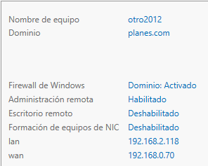
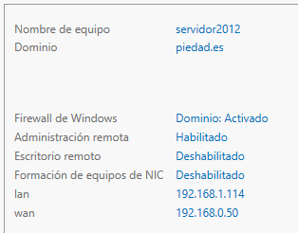
PASOS PARA CREAR UNA RELACIÓN DE CONFIANZA
Los dos controladores de dominio deben tener un nombre distinto y ser accesibles a través de la red.

Slide 10
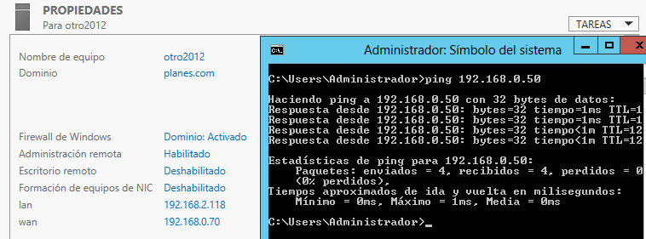
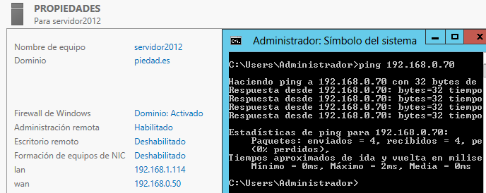
PASOS PARA CREAR UNA RELACIÓN DE CONFIANZA
Hay que comprobar la conectividad entre los dos controladores.

Slide 11
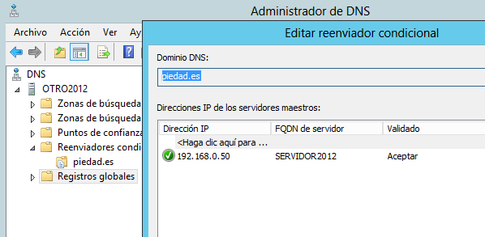
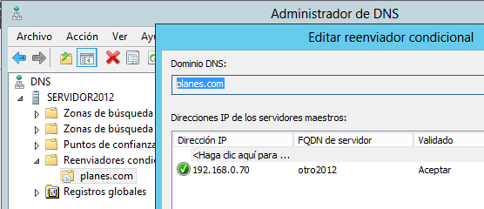
PASOS PARA CREAR UNA RELACIÓN DE CONFIANZA
Hay que crear un reenviador condicional en el DNS de cada controlador de dominio.

Slide 12
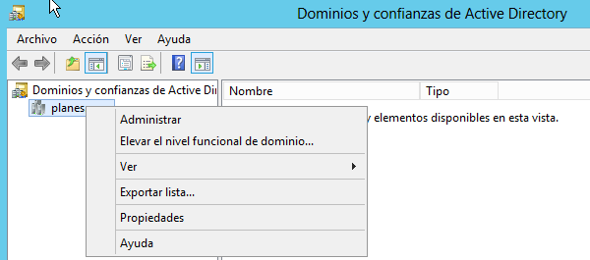
PASOS PARA CREAR UNA RELACIÓN DE CONFIANZA
Acceder a la herramienta Dominios y Confianzas del Active Directory. Y acceder a Propiedades.

Slide 13
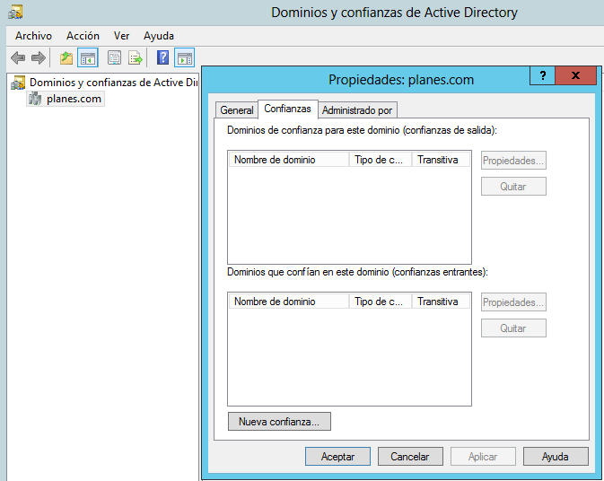
PASOS PARA CREAR UNA RELACIÓN DE CONFIANZA
En la pestaña Confianza, Crear una nueva confianza.

Slide 14
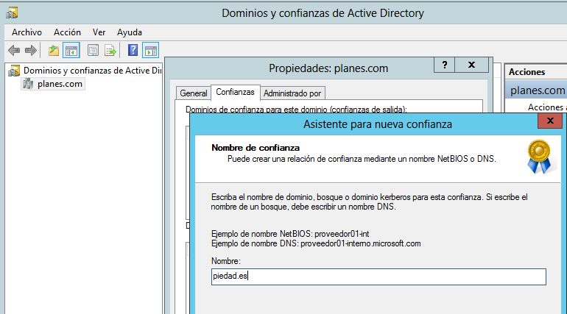
PASOS PARA CREAR UNA RELACIÓN DE CONFIANZA
Se abrirá un asistente en el que habrá que especificar el nombre del dominio con el que quieres crear la relación de confianza.

Slide 15
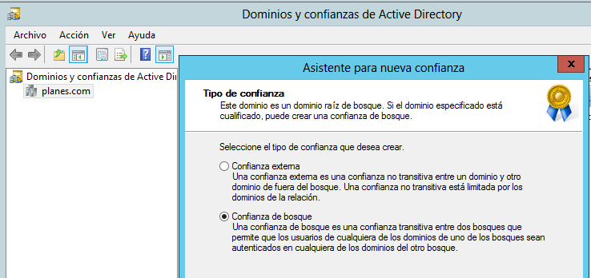
PASOS PARA CREAR UNA RELACIÓN DE CONFIANZA
Hay que seleccionar el tipo de relación de confianza que queremos crear.

Slide 16
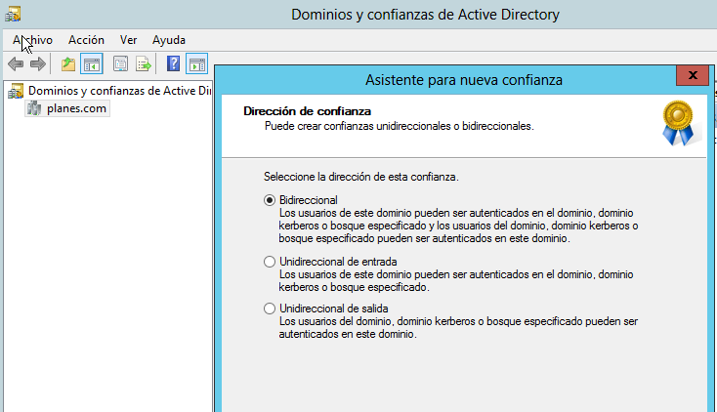
PASOS PARA CREAR UNA RELACIÓN DE CONFIANZA
Hay que seleccionar la dirección de la confianza.

Slide 17
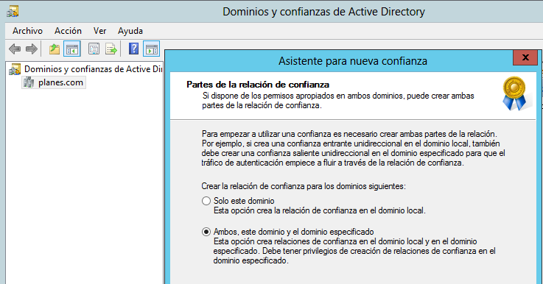
PASOS PARA CREAR UNA RELACIÓN DE CONFIANZA
Hay que seleccionar si queremos crear la relación de confianza en ambos dominios a la vez o individualmente.

Slide 18
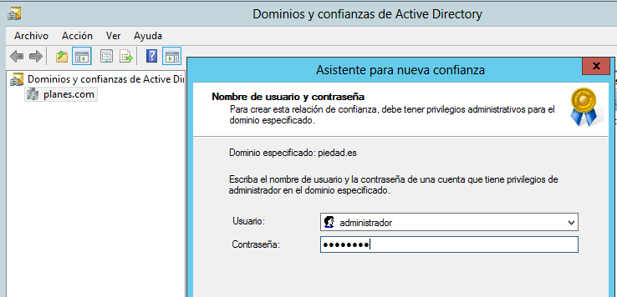
PASOS PARA CREAR UNA RELACIÓN DE CONFIANZA
Hay que introducir un nombre de usuario con privilegios administrativos en el dominio indicado y su contraseña.

Slide 19
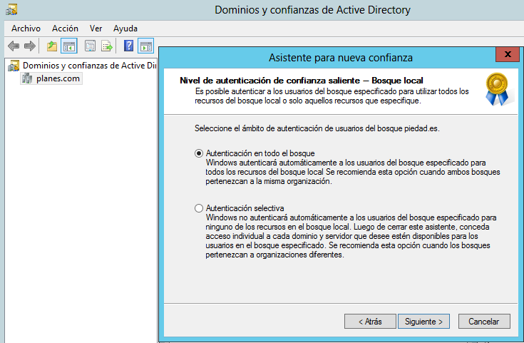
PASOS PARA CREAR UNA RELACIÓN DE CONFIANZA
Hay que elegir el Nivel de autenticación.

Slide 20

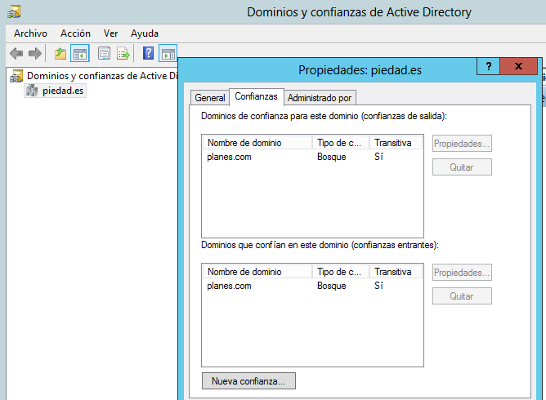
PASOS PARA CREAR UNA RELACIÓN DE CONFIANZA
La relación de confianza ya se ha creado.

Slide 21
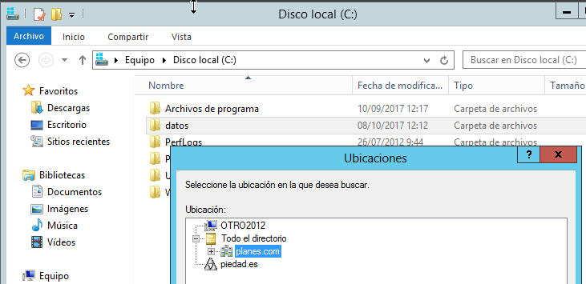
PASOS PARA CREAR UNA RELACIÓN DE CONFIANZA
Una vez creada la relación de confianza, ya podremos compartir recursos con usuarios de los dos bosques.

